Slide 1
2022秋《组合数学》
第9,10,15次作业

Slide 2
第4次作业题号
第3章 二项式系数
3
5
7
16

Slide 3
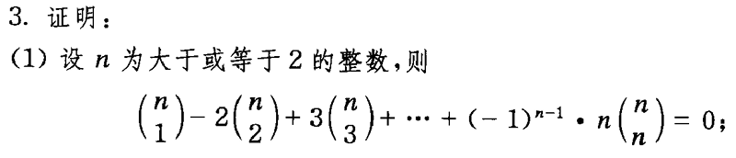
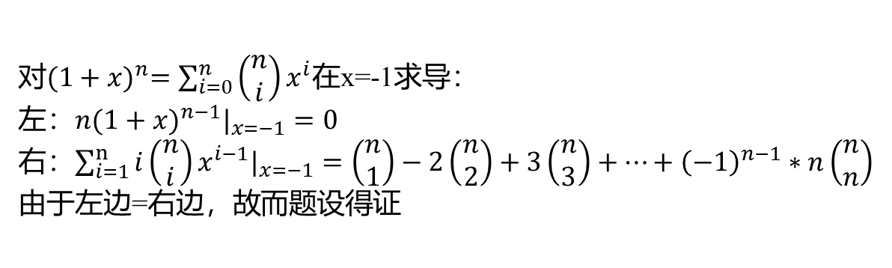
第3章第3题
对${(1+x)}^{n}=\sum_{i=0}^{n}{\left(\begin{matrix}n \\ i\end{matrix}\right)x^{i}}$在x=-1求导：
左：$n{(1+x)}^{n−1}|_{x=−1}=0$
右：$\sum_{i=1}^{n}{i\left(\begin{matrix}n \\ i\end{matrix}\right)}x^{i−1}|_{x=−1}=\left(\begin{matrix}n \\ 1\end{matrix}\right)−2\left(\begin{matrix}n \\ 2\end{matrix}\right)+3\left(\begin{matrix}n \\ 3\end{matrix}\right)+…+{\left(−1\right)}^{n−1}∗n\left(\begin{matrix}n \\ n\end{matrix}\right)$
由于左边=右边，故而题设得证

Slide 4
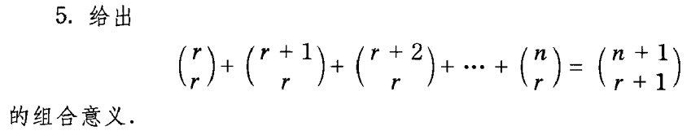
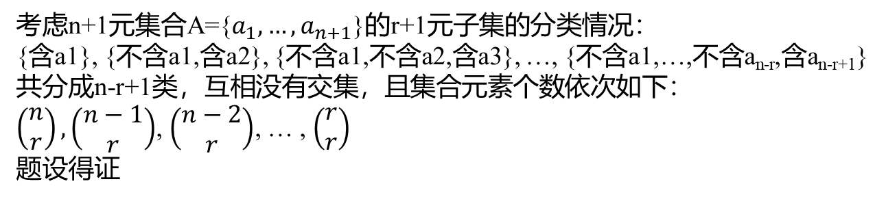
第3章第5题
考虑n+1元集合A={$a_{1},…,a_{n+1}$}的r+1元子集的分类情况：
{含a1}, {不含a1,含a2}, {不含a1,不含a2,含a3}, …, {不含a1,…,不含a_{n-r},含a_{n-r+1}}
共分成n-r+1类，互相没有交集，且集合元素个数依次如下：
$\left(\begin{matrix}n \\ r\end{matrix}\right),\left(\begin{matrix}n−1 \\ r\end{matrix}\right)$, $\left(\begin{matrix}n−2 \\ r\end{matrix}\right)$, … , $\left(\begin{matrix}r \\ r\end{matrix}\right)$
题设得证

Slide 5
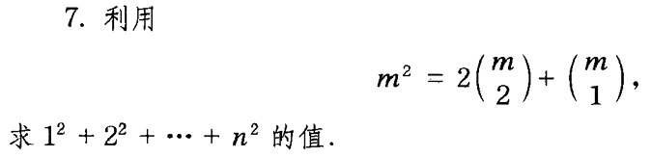
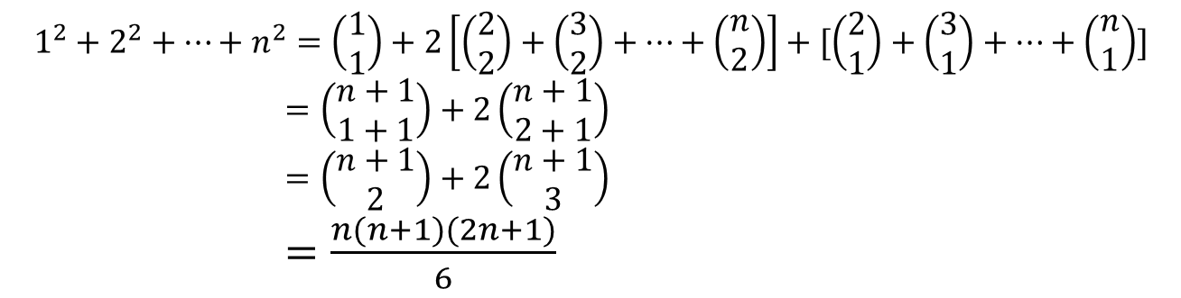
第3章第7题
$$1^{2}+2^{2}+…+n^{2}=\left(\begin{matrix}1 \\ 1\end{matrix}\right)+2\left[\left(\begin{matrix}2 \\ 2\end{matrix}\right)+\left(\begin{matrix}3 \\ 2\end{matrix}\right)+…+\left(\begin{matrix}n \\ 2\end{matrix}\right)\right]+[\left(\begin{matrix}2 \\ 1\end{matrix}\right)+\left(\begin{matrix}3 \\ 1\end{matrix}\right)+…+\left(\begin{matrix}n \\ 1\end{matrix}\right)]$$
$=\left(\begin{matrix}n+1 \\ 1+1\end{matrix}\right)+2\left(\begin{matrix}n+1 \\ 2+1\end{matrix}\right)$
$=\left(\begin{matrix}n+1 \\ 2\end{matrix}\right)+2\left(\begin{matrix}n+1 \\ 3\end{matrix}\right)$
$=\frac{n(n+1)(2n+1)}{6}$

Slide 6
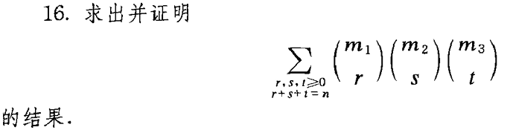
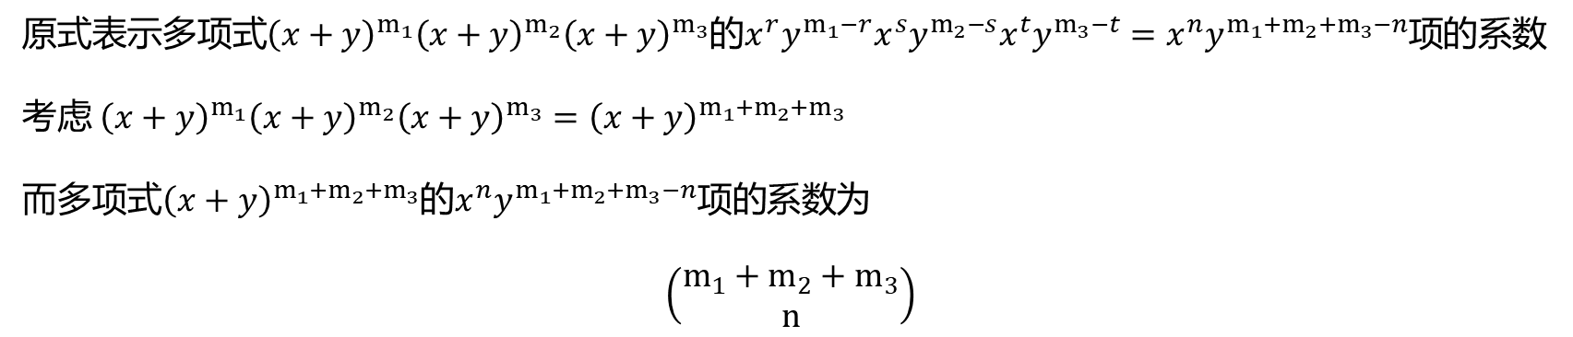
第3章第16题
原式表示多项式${\left(x+y\right)}^{m_{1}}{\left(x+y\right)}^{m_{2}}{\left(x+y\right)}^{m_{3}}$的$x^{r}y^{m_{1}−r}x^{s}y^{m_{2}−s}x^{t}y^{m_{3}−t}=x^{n}y^{m_{1}+m_{2}+m_{3}−n}$项的系数
考虑 ${\left(x+y\right)}^{m_{1}}{\left(x+y\right)}^{m_{2}}{\left(x+y\right)}^{m_{3}}={\left(x+y\right)}^{m_{1}+m_{2}+m_{3}}$
而多项式${\left(x+y\right)}^{m_{1}+m_{2}+m_{3}}$的$x^{n}y^{m_{1}+m_{2}+m_{3}−n}$项的系数为
$$\left(\begin{matrix}m_{1}+m_{2}+m_{3} \\ n\end{matrix}\right)$$

Slide 7
第9次作业题号
第6章 递推关系
5
11

Slide 8
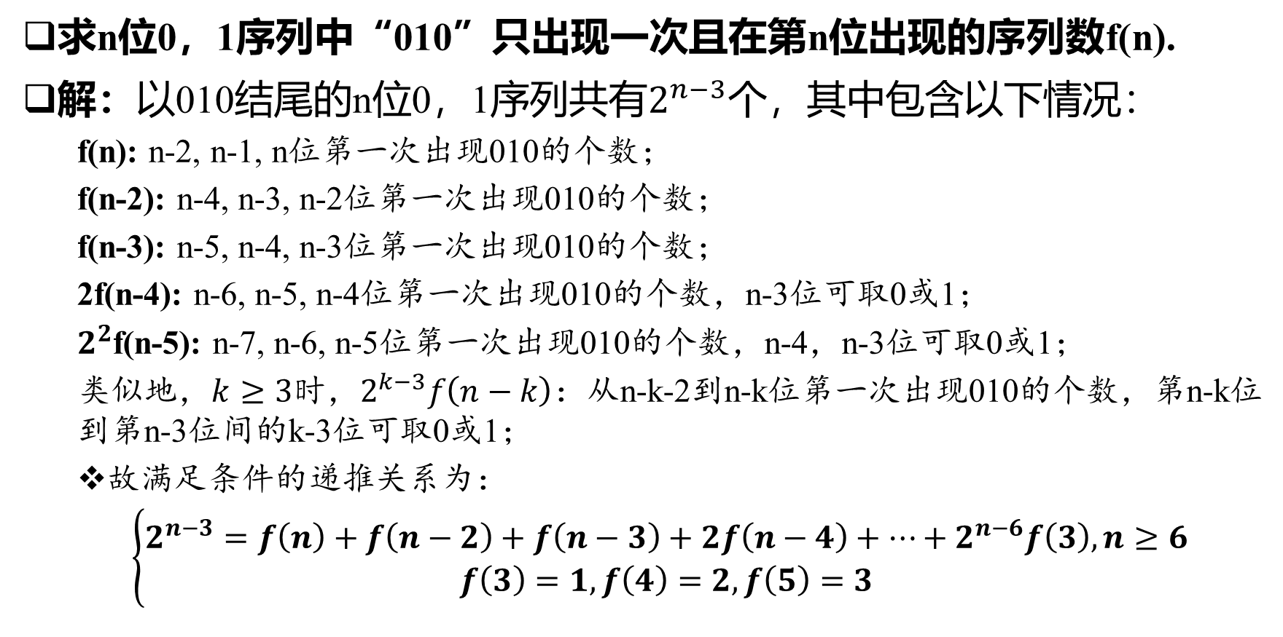
第6章第5题
求n位0，1序列中“010”只出现一次且在第n位出现的序列数f(n).
解：以010结尾的n位0，1序列共有$2^{n−3}$个，其中包含以下情况：
f(n): n-2, n-1, n位第一次出现010的个数；
f(n-2): n-4, n-3, n-2位第一次出现010的个数；
f(n-3): n-5, n-4, n-3位第一次出现010的个数；
2f(n-4): n-6, n-5, n-4位第一次出现010的个数，n-3位可取0或1；
$2^{2}$f(n-5): n-7, n-6, n-5位第一次出现010的个数，n-4，n-3位可取0或1；
类似地，$k≥3$时，$2^{k−3}f\left(n−k\right)$：从n-k-2到n-k位第一次出现010的个数，第n-k位到第n-3位间的k-3位可取0或1；
故满足条件的递推关系为：
$\left\{\begin{matrix}2^{n−3}=f\left(n\right)+f\left(n−2\right)+f\left(n−3\right)+2f\left(n−4\right)+…+2^{n−6}f\left(3\right), n≥6 \\ f\left(3\right)=1, f\left(4\right)=2, f\left(5\right)=3\end{matrix}\right.$

Slide 9
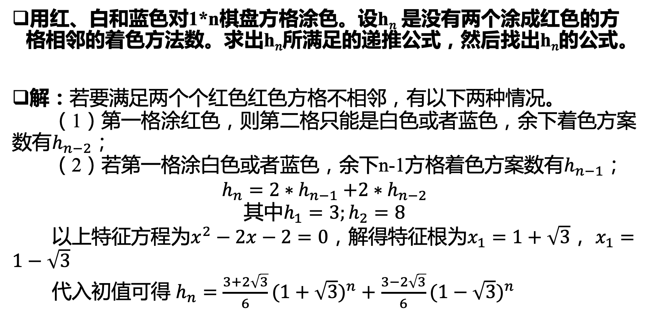
第6章第11题
用红、白和蓝色对1*n棋盘方格涂色。设h_{𝑛} 是没有两个涂成红色的方格相邻的着色方法数。求出h_{𝑛}所满足的递推公式，然后找出h_{𝑛}的公式。
解：若要满足两个个红色红色方格不相邻，有以下两种情况。
（1）第一格涂红色，则第二格只能是白色或者蓝色，余下着色方案数有$h_{n−2}$；
（2）若第一格涂白色或者蓝色，余下n-1方格着色方案数有$h_{n−1}；$
$$h_{n}=2{∗h}_{n−1}+2{∗h}_{n−2}$$
其中$h_{1}=3;h_{2}=8$
以上特征方程为$x^{2}−2x−2=0，解得$特征根为$x_{1}=1+\sqrt{3}，$ $x_{1}=1−\sqrt{3}$
代入初值可得 $h_{n}=\frac{3+2\sqrt{3}}{6}(1+\sqrt{3})^{n}+$ $\frac{3−2\sqrt{3}}{6}(1−\sqrt{3})^{n}$

Slide 10
第14次作业题号
第8章 Polya计数理论
附加题
12

Slide 11
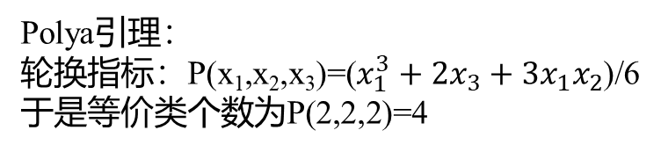
附加题
透明三角板，对顶点用红、黄两种颜色着色，分别用Burnside引理和Polya定理求不同着色方案数
Burnside引理：
G={(1)(2)(3), (123), (132), (13), (12), (23)}
σ₁={(f₁)(f₂)(f₃)(f₄)(f₅)(f₆)(f₇)(f₈)}
σ₂={(f₁ )(f₂ f₃ f₄ )(f₅ f₆ f₇)(f₈)}
σ₃={(f₁)(f₂ f₄ f₃)(f₅ f₇ f₆)(f₈)}
σ₄={(f₁)(f₂ f₄)(f₃)(f₅ f₆)(f₇)(f₈)}
σ₅={(f₁)(f₂ f₃)(f₄)(f₅)(f₆ f₇)(f₈)}
σ₆={(f₁)(f₂)(f₃ f₄)(f₅ f₇)(f₆)(f₈)}
(8+2+2+4+4+4)/2=4
f₁
f₂
f₃
f₄
f₅
f₆
f₇
f₈
Polya引理：
轮换指标：P(x₁,x₂,x₃)=($x_{1}^{3}+2x_{3}+3x_{1}x_{2}$)/6
于是等价类个数为P(2,2,2)=4

Slide 12
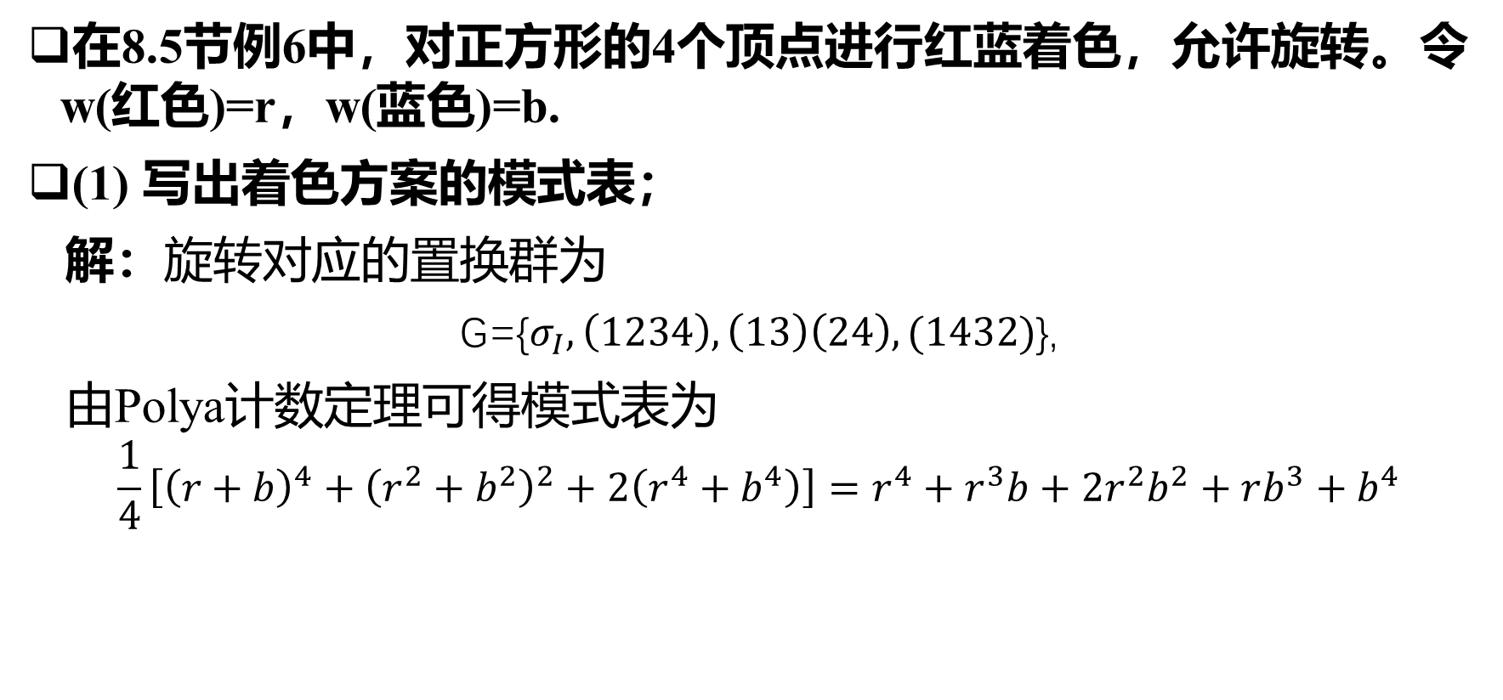
8.12
在8.5节例6中，对正方形的4个顶点进行红蓝着色，允许旋转。令w(红色)=r，w(蓝色)=b.
(1) 写出着色方案的模式表；
解：旋转对应的置换群为
G={$σ_{I}, \left(1234\right), \left(13\right)\left(24\right),(1432)$},
由Polya计数定理可得模式表为
$$\frac{1}{4}\left[{\left(r+b\right)}^{4}+{\left(r^{2}+b^{2}\right)}^{2}+2\left(r^{4}+b^{4}\right)\right]=r^{4}+r^{3}b+2r^{2}b^{2}+rb^{3}+b^{4}$$

Slide 13
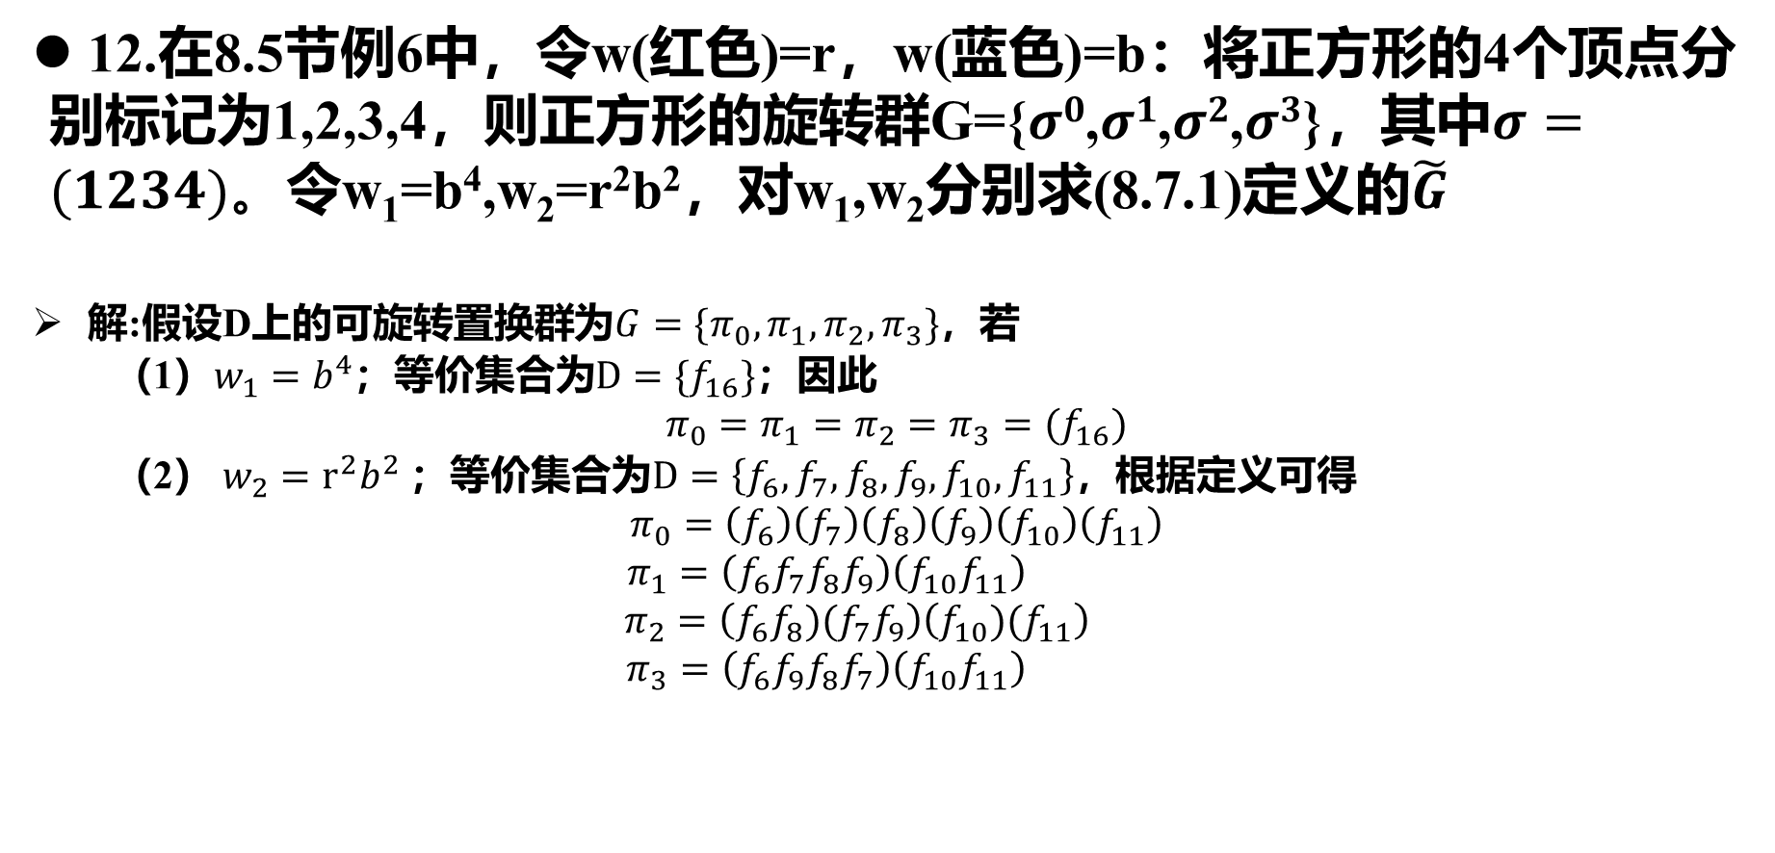
8.12
12.在8.5节例6中，令w(红色)=r，w(蓝色)=b：将正方形的4个顶点分别标记为1,2,3,4，则正方形的旋转群G={$σ0$,$σ1$,$σ2$,$σ3$}，其中$σ=(1234)。$令w₁=b⁴,w₂=r²b²，对w₁,w₂分别求(8.7.1)定义的$\tilde{G}$
解:假设D上的可旋转置换群为$G=\{π_{0},π_{1},π_{2},π_{3}\}$，若
（1）$w_{1}=b^{4}$；等价集合为$D=\{f_{16}\}$；因此
$$π_{0}=π_{1}=π_{2}=π_{3}=(f_{16})$$
（2） $w_{2}=r^{2}b^{2}$；等价集合为$D=\left\{f_{6},f_{7},f_{8},f_{9},f_{10},f_{11}\right\}$，根据定义可得
$$π_{0}=\left(f_{6}\right)\left(f_{7}\right)\left(f_{8}\right)\left(f_{9}\right)\left(f_{10}\right)\left(f_{11}\right)$$
$$π_{1}=\left(f_{6}f_{7}f_{8}f_{9}\right)\left(f_{10}f_{11}\right)$$
$$π_{2}=\left(f_{6}f_{8})(f_{7}f_{9}\right)\left(f_{10})(f_{11}\right)$$
$$π_{3}=\left(f_{6}f_{9}f_{8}f_{7}\right)\left(f_{10}f_{11}\right)$$
Notes:
等价类的集合见书上217页的图8.5.1

